Slide 1
Transformacija postojeće realne slike u animiranu sliku
Matija Kaučić, 2021.

Slide 2
Opis zadatka
Implemenentirati algoritam koji će od ulazne slike napraviti njezinu animiranu verziju
Preporuča se upotreba kombinacije bilateralnog filtera i adaptivnog thresholdinga kako bi se stvorio efekt animacije

Slide 3
Ideja
Istaknuti rubove (pomoću metode adaptivnog thresholdinga)
Izgladiti/zamutiti boje (eliminirati šumove pomoću bilateralnog filtera te postići efekt „vodenih boja”)

Slide 4
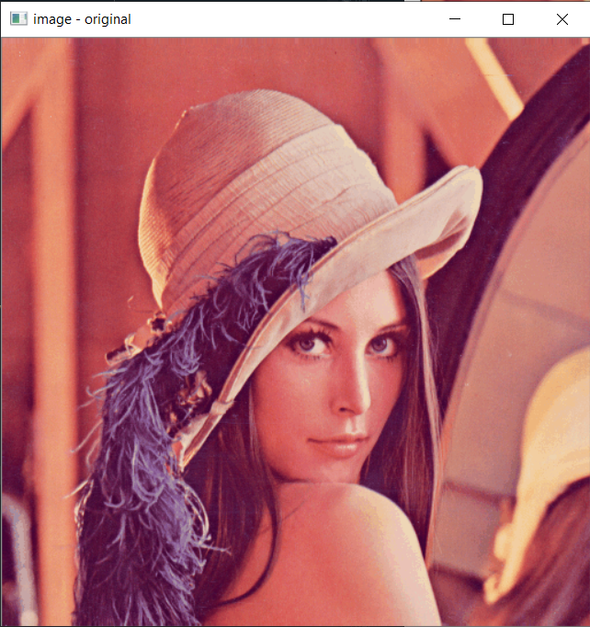
1. Korak – Učitavanje slike

Slide 5
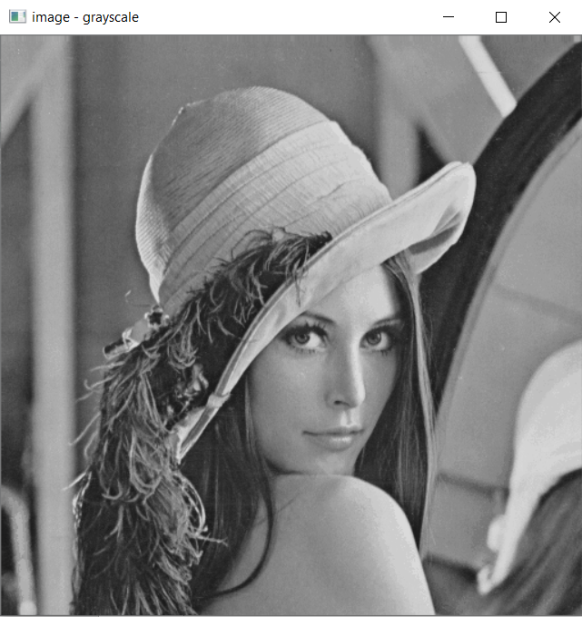
2. Korak – Pretvaranje slike u grayscale

Slide 6

3. Korak – Dodavanje median blur filtera

Slide 7
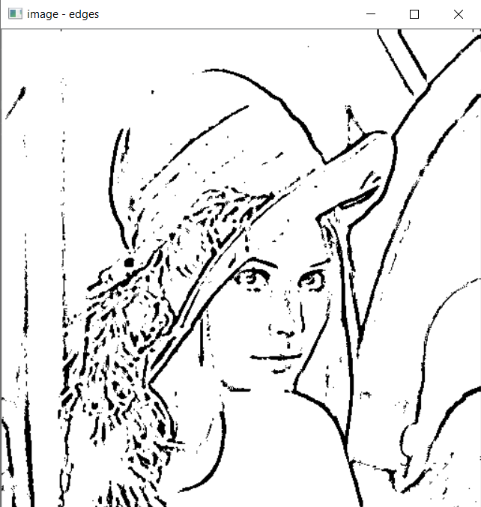
4. Korak – Detekcija rubova (adaptivni thresh.)

Slide 8
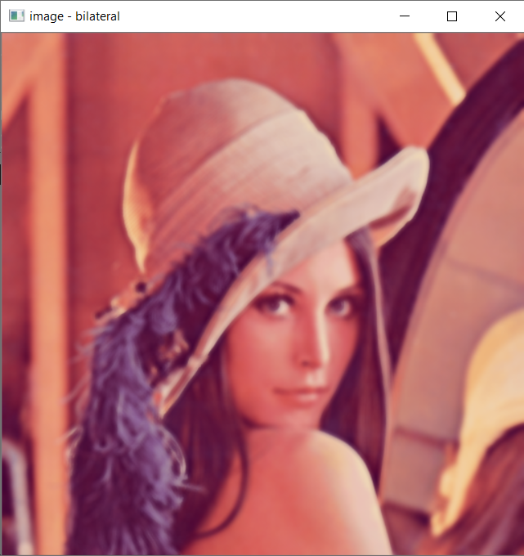
5. Korak – Uklanjanje šuma (bilateralni filter)

Slide 9
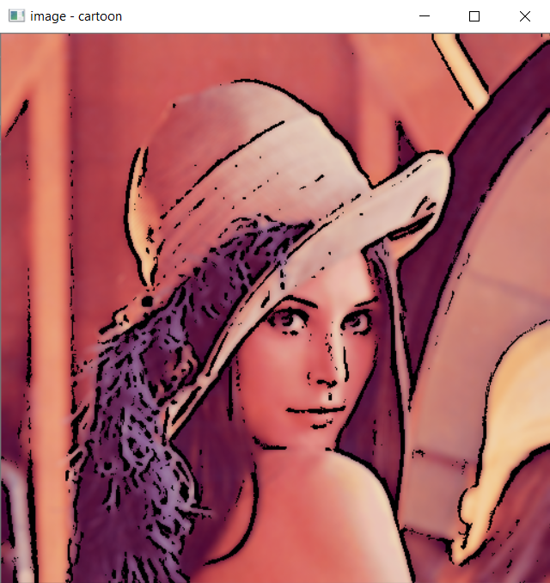
6. Korak – Konačni rezultat (bitwise operacija)

Slide 10
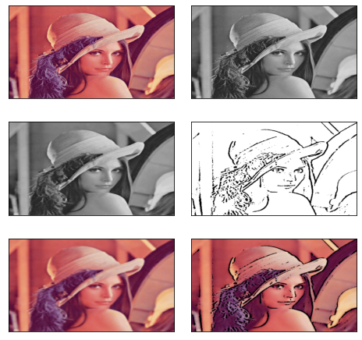

Slide 11
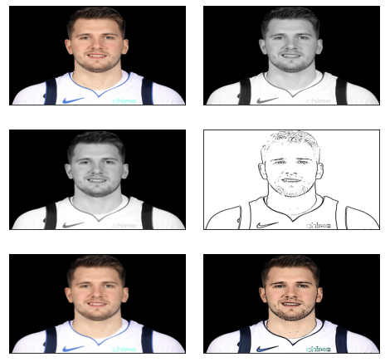

Slide 12
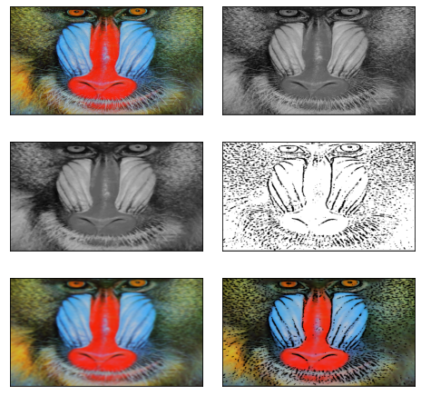

Slide 13
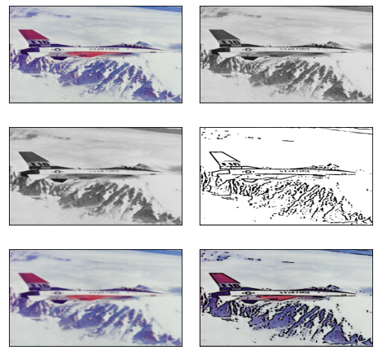

Slide 14
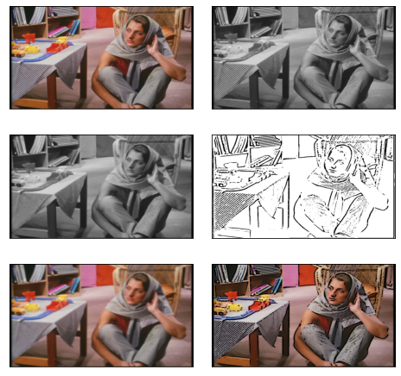

Slide 15
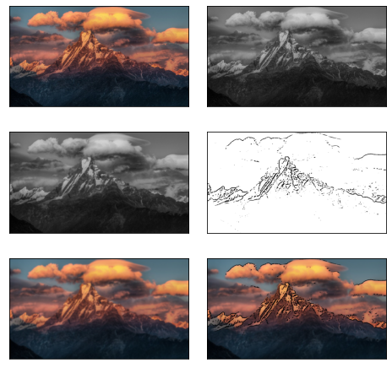

Slide 16
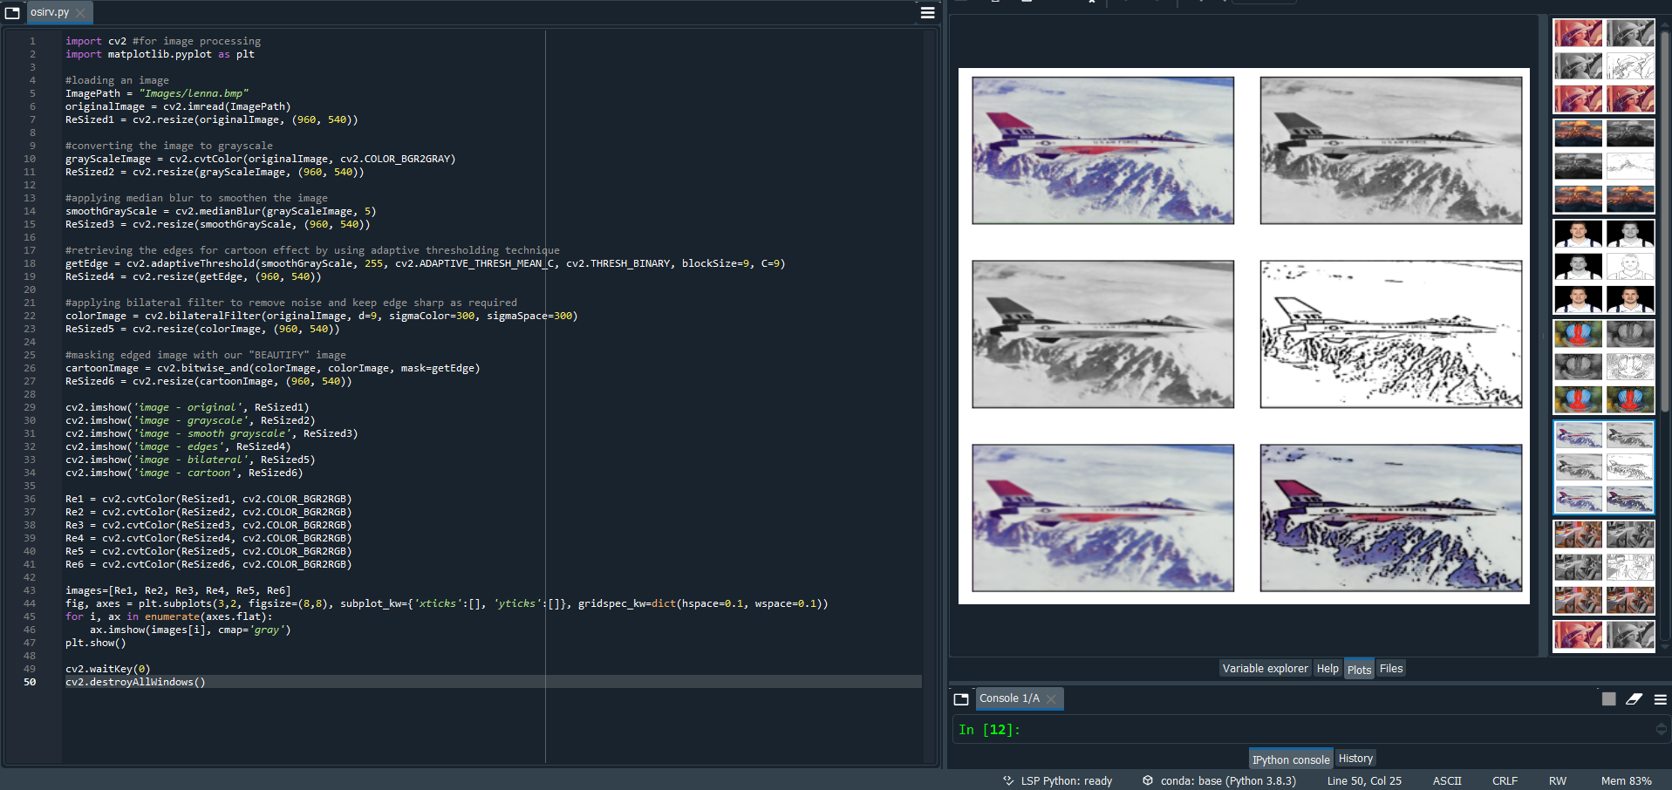

Slide 17
Hvala na pažnji!

